Slide 1
Kropp 4. trinn

Slide 2
Inngangsmusikk
Notes:
TROLLS Justin Timberlake Can`t stop the feeling: Can't Stop The Feeling.mp4
Varer ca 3 minutter

Slide 3
Pust og bevegelse
Notes:
Ballongen: https://youtu.be/EEaf6doegQY

Slide 4
Kropp og følelser
Notes:
Film om kropp og følelser
https://youtu.be/fzz4rTQ0usY
Varer 3. 30 minutter

Slide 5
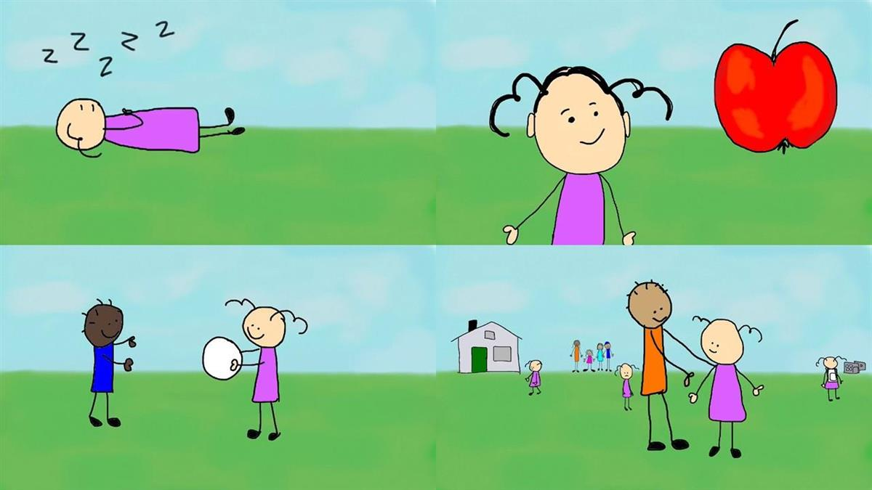
Hva trenger kroppen for å ha det bra?
Notes:
Hva trenger kroppen for å ha det bra?
La elevene komme med forslag, lærer kommer med forslag ved behov.
For eksempel:
For å ha det bra trenger vi nok søvn, spise sunn og god mat, være i aktivitet og være sammen med andre. Kroppen gir oss beskjed om hva vi trenger, og det er viktig å høre på kroppens signaler.

Slide 6
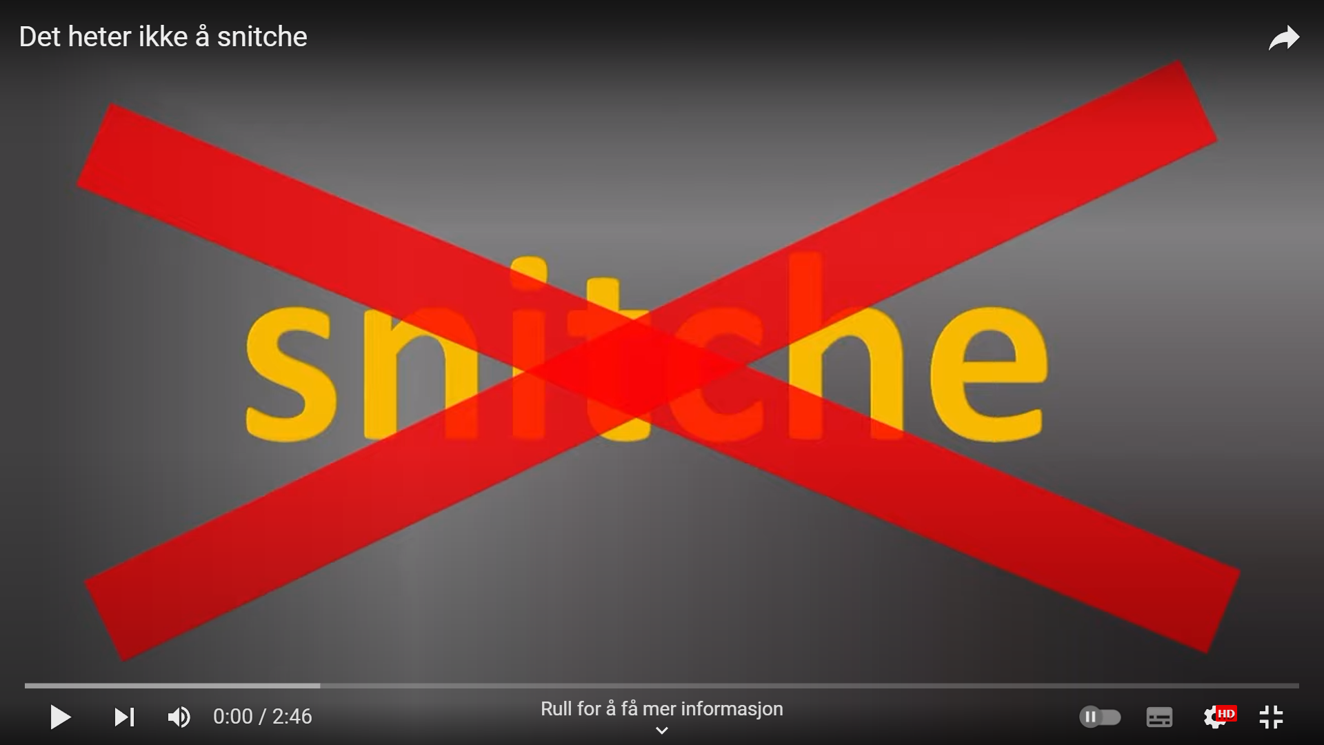
Film - snitche
Notes:
Introduser filmen. Den handler om å snitche – dvs sladring som kan medføre mobbing , trusler og utestengelse.
Se film, varer i 2:46
Snakk om det dere så i filmen.
Hva tenker elevene om det å snitche? Hvordan vil vi ha det i vår klasse og på vår skole?

Slide 7

Hva betyr det å være sterk?
Notes:
Hva betyr det å være sterk?
La elevene kommer med forslag, lærer kommer med forslag ved behov.
For eksempel:
Å være fysisk sterk, f.eks løfte noe tungt. Men det å være sterk kan også være å stå opp for seg selv og andre, og ha mot til å si ifra dersom man oppdager at noen plager andre eller gjør noe ulovlig.

Slide 8
Vi leker!
Navnelek 3
Notes:
Navnelek 3
Formål: Navnetrening + og humor
Beskrivelse: Si navnet og si “og jeg gjør slik” mens du gjør en bevegelse: Jeg heter Mats og jeg gjør slik (vinker). Neste sier «Mats» og gjør Mats sin bevegelse, før sitt navn Sara og en selvvalgt bevegelse. Hver elev skal gjenta navnet på sist person og gjøre personens bevegelse, før eleven sier sitt eget navn med en bevegelse. På den måten får alle en «signatur-bevegelse».
Tips:
Snakk på forhånd om ulike typer bevegelser. Vis ulike typer bevegelser. La barna komme med eksempler før dere begynner å leke. Gi barna litt tid til å velge sin bevegelse.
Bevegelsene kan settes sammen til en slags dans. Da skal alle navnene sies høyt i rekkefølge (sammen med bevegelsene), før du sier ditt eget navn. NB! Alle hjelper til med å si alle navnene og samtidig gjøre signaturbevegelsene. Etter 24 repetisjoner sitter dansen!

Slide 9
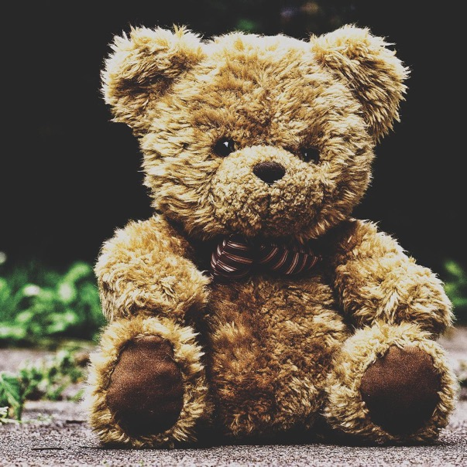
Vi oppsummer sammen i ringen
    Hva likte du i dag?
    Hva lærte du?
    Hvorfor er dette viktig å snakke om?
    Hva kan vi øve på?
Notes:
Foto: Bildet er tatt av Bildet er tatt av Alexas_Fotos fra Pixabay
En badeball eller kosedyr sendes rundt i ringen etter tur.
Vi øver på å vente og lytte. Vi sier en ting hver.
Vi bytter spørsmål underveis, f. eks når 5-6 elever har svart.

